Slide 1

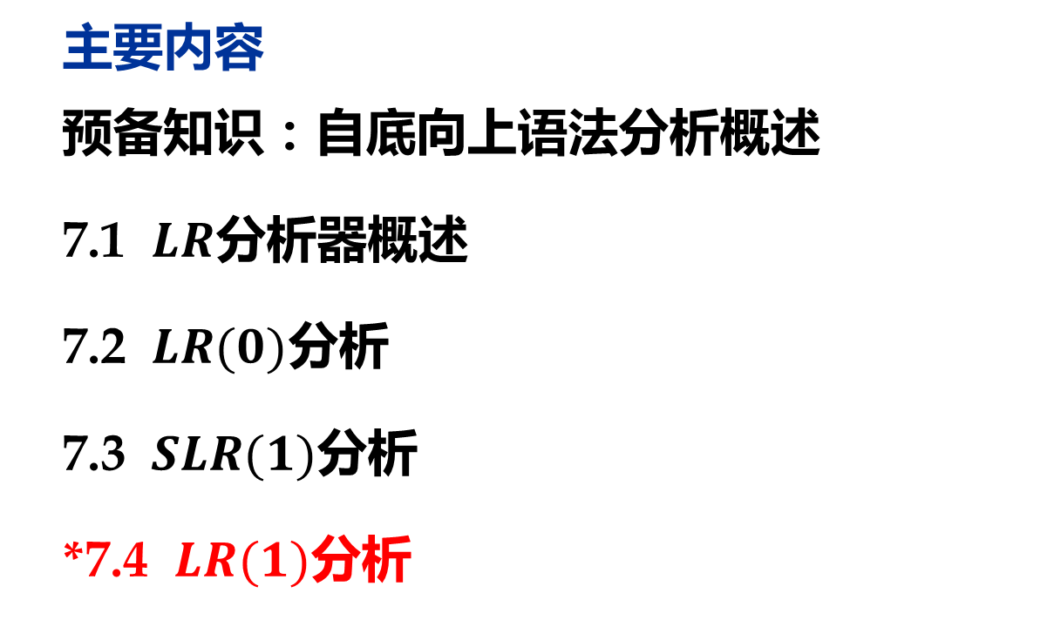

Slide 2
序
LR(k)分析是指自左向右扫描和自底向上的语法分析。
L：从左至右扫描输入符号串；
R：构造一个最右推导的逆过程；
K：为了作出分析决定而向前看的输入符号的个数。
LR分析方法是当前最广义的无回溯的“移进- 归约”方法。
LR(k)分析技术是高德纳（knuth）于1965年首先提出来的。

Slide 3
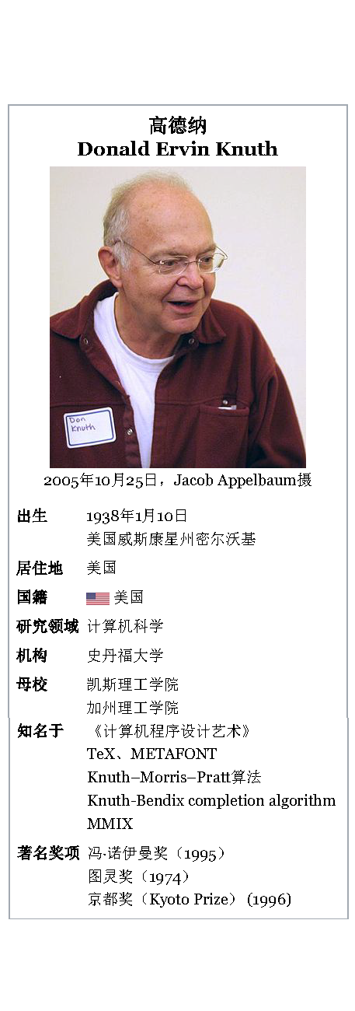
图灵奖史上最年轻获奖者高德纳：
把一件平常事做到人间极致
简介：高德纳（1938年），美国著名计算机科学家，斯坦福大学电脑系荣誉教授。高德纳教授被誉为现代计算机科学的鼻祖，在计算机科学及数学领域发表了多部具广泛影响的论文和著作，与 Edsger Wybe Dijkstra并称为我们这个时代最伟大的计算机科学家。
著名成就:
The Art of Computer Programming
（《计算机程序设计艺术》）的作者
TeX和Metafont排版软件的发明人
LR parsing theory
Knuth–Morris–Pratt算法
Knuth-Bendix completion algorithm

Slide 4
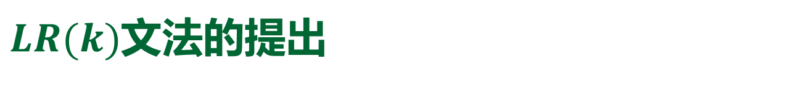
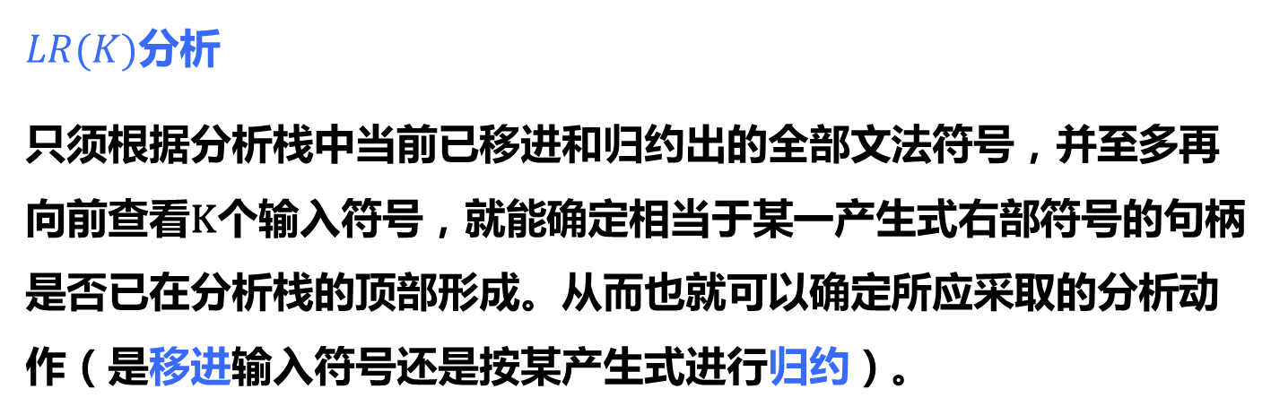

Slide 5
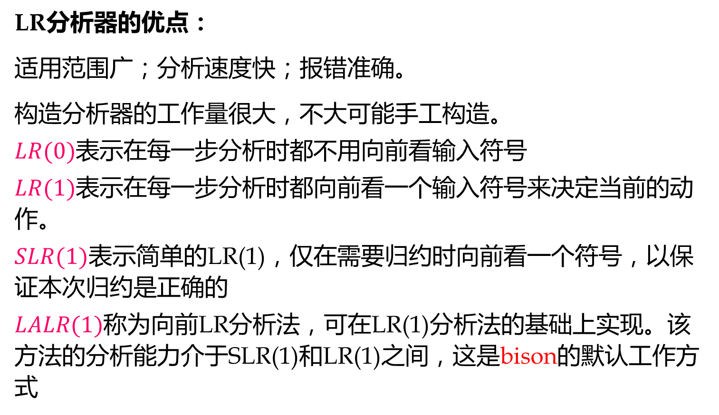

Slide 6
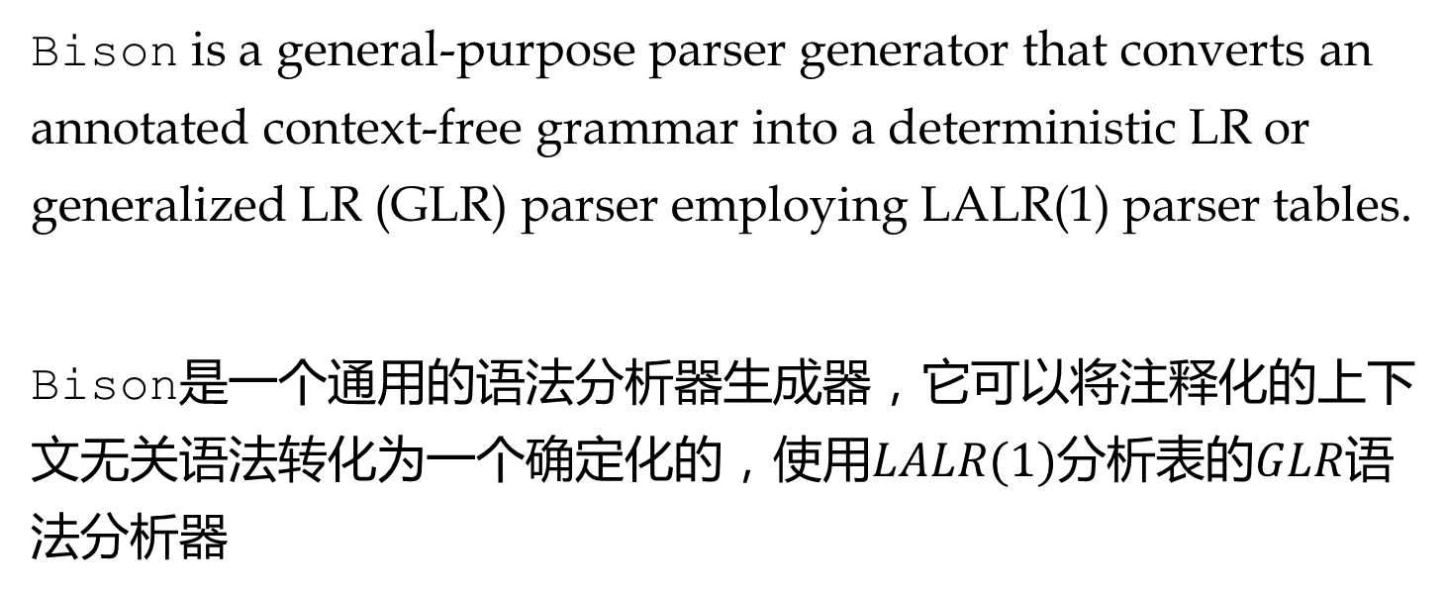
自动分析工具GNU bison
前身为yacc(Yet Another Compiler Compiler)，由Bell实验室于1979年开发

Slide 7

注释化的语法规则
exp : term | exp "+" term | exp "-" term ;
能够直接编译运行的语法分析器源代码

Slide 8
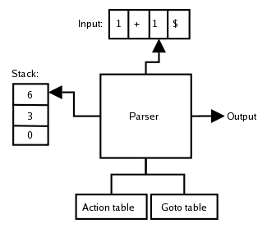

预备知识：自底向上语法分析概述
LR分析的组成结构
LR分析表（依赖于具体文法）
由两个矩阵组成，其功能是指示分析器的动作
是移进还是规约，根据不同的文法类要采用不
同的构造方法
驱动程序
执行分析表所规定的动作
分析栈
暂存分析器状态以及文法符号

Slide 9
预备知识：自底向上语法分析概述
所谓自底向上分析方法就是
从输入串开始，逐步进行归约，直到归约到文法的开始符号
或者说
从语法树的末端开始，步步向上归约，直到根结点
自底向上语法分析的实质是一种移进-归约分析法：
对输入串从左向右扫描，并逐个移进栈中。边移入边分析，一旦栈顶符号串形成某个句型的可归约串（它对应某产生式右部），就用该产生式左部的非终极符代替它，完成一步归约。
重复这一过程，直至归约到栈中只剩右界符‘#’和文法的开始符号为止，此时表示分析成功，否则报错。

Slide 10

1. 规范推导、规范句型和规范归约

Slide 11
2.自底向上分析方法的一般过程及特征
自底向上分析方法，也可称为移进归约法。LR分析是一种规范归约（确定的自底向上分析），它的一般过程是：
对输入串从左向右扫描，并逐个移进栈中，当栈顶符号串形成一个句柄(即为某条规则的右部)时，就进行一次归约，即把栈顶构成句柄的那个符号串用相应规则左部的非终结符号来代替。
接着再检查栈顶是否又出现了新的句柄，若出现新的句柄，就再进行归约；若没有形成新的句柄，则再从输入符号串移进新的符号，如此继续直到整个输入符号串处理完毕。
最终如果栈里只有文法开始符号，则所分析的输入符号串为合法的句子，报告成功；否则，输入串是不合法的符号串，报告错误。

Slide 12
自底向上分析的关键：如何精确定义可归约串并识别
对可归约串的不同定义形成不同的自下而上分析方法：
1.在规范归约分析法中，是用句柄来刻画可归约串
(LR, 简单优先分析)
2.在算符优先分析法中，是用最左素短语来刻画可归约串
根据识别可归约串的不同方法，也形成不同的自下而上分析方法。
简单优先分析法和LR分析法都是规范归约分析法（用句柄归约），
但它们识别句柄的方法不同：
1.LR分析法是根据历史、现实、展望三者信息来确定栈顶符号串是否形成句柄。
2.简单优先分析法是根据文法符号之间的优先关系来确定句柄。

Slide 13
[例] 有文法G[S]：
(1) S→aAcBe
(2) A→b
(3) A→Ab
(4) B→d
试分析符号串abbcde是
否为该文法的句子。
解：从文法的开始符号进行规范推导，依次使用1、4、3、2规则.
S =>aAcBe =>aAcde =>aAbcde=>abbcde
1 4 3 2
从符号串开始，向上归约，如果最终能够
规约到文法的开始符号S，则说明该输入符号串是这个文法的句子。其归约过程如图所示。
S
S
S
S
S
a
A
c
B
e
a
A
c
B
e
a
A
c
B
e
a
A
c
B
e
A
b
d
A
b
d
d
b
(e)
(b)Ab归约为A
(c)d归约为B
(d) aAcBe归约为S
(a) b归约为A

Slide 14
输入串abbcde的分析过程
步骤 | 符号栈 | 输入符号串 | 动作
1 2 3 4 5 6 7 8 9 10 11 12 | # #a #ab #aA #aAb #aA #aAc #aAcd #aAcB #aAcBe #S #S | abbcde# bbcde# bcde# bcde# cde# cde# de# e# e# # # # | 开始状态 进栈 进栈 用A→b归约 进栈 用A→Ab归约 进栈 进栈 用B→d归约 进栈 用S→aAcBe归约 接受
S
S
a
A
c
B
e
a
A
c
B
e
A
b
d
A
b
d
b
(a) b归约为A
(b)Ab归约为A
S
S
a
A
c
B
e
a
A
c
B
e
d
(c)d归约为B
(d) aAcBe归约为S
通过上述分析可看出，每次归约的句柄都出现在符号栈的栈顶，不会出现在栈的中间，因为我们的算法是自左向右扫描输入符号串，进行的是最左归约。

Slide 15
自底向上分析的关键
从自底向上分析的一般过程可看出:
如何寻找或确定一个句型的可归约串，是构造一个自左向右扫描、自底向上分析方法必须要解决的一个关键问题。
最常用的自底向上的分析方法有算符优先方法和LR分析方法。
算符优先方法仅适用于算符文法;
LR分析方法应用比较普遍。
本章重点：LR分析方法
在LR分析中， 我们把右句型中的可归约串称为该句型的句柄。

Slide 16
用子树解释短语，直接短语，句柄
短语：一棵子树的所有叶子自左至右排列起来形成
一个相对于子树根的短语。
直接短语：仅有父子两代的一棵子树，它的所有叶
子自左至右排列起来所形成的符号串。
句柄：一个句型的分析树中最左最下那棵只有父子
两代的子树的所有叶子的自左至右排列。即
最左的直接短语。

Slide 17
子树
一棵分析树中一个特有的结点连同它的全部后裔，连接这些后裔的边以及这些结点的标记。
短语：一棵子树的所有叶子自左至右排列起来
S
a
A
S
S
b
A
a
梯形中为
一棵子树。
a
b
a

Slide 18
3.句柄的概念
设αβγ是文法G的一个句型，S是文法G的开始符号。如果有
S⇒* αAγ , 且 A⇒⁺ β ，则称β是句型αβγ关于非终极符 A
的短语。
特别地，如果有A⇒ β，则称β是句型αβγ关于非终极符A（或
A→β）的直接短语。
一个句型的最左直接短语称为该句型的句柄。
·非二义性的文法，它的每个右句型有唯一的句柄。

Slide 19
给定文法G[S]：
(1) S→aAcBe
(2) A→b
(3) A→Ab
(4) B→d
找出句型abbcde的所有短语，并指出直接短语和句柄。
S
a
A
c
B
e
A
b
d
b
短语： b，bb，d，abbcde
直接短语： b，d
句柄： b

Slide 20
求句型 E+E*i 的短语、直接短语和句柄。
E
句型 E+E*i 的短语: i, E*i, E+E*i
E
+
E
E
*
E
句型 E+E*i的直接短语 :i
i
句型 E+E*i的句柄： i

Slide 21
语法分析
自下而上(自动生成)
算符优先-最左素短语
规范归约-句柄
自上而下(手动，自动生成)
递归下降-消除左递归
预测分析法-预测分析表

Slide 22
LR分析程序的实质：分析栈＋DFA
输入串
a₁
……
a_{i}
……
a_{n}
#
S_{m}
X_{m}
LR分析程序
输出
┆
┆
S₁
X₁
S₀
#
action
goto
状态
符号
分析表
栈

Slide 23
LR分析的核心—分析表
分析表由ACTION表和GOTO表两部分组成。
ACTION(s，a)：表示当状态s面临输入a时的动作
GOTO(s，X)：表示面对文法符号X的下一状态
ACTION[s，a]表中的动作种类：
① 移进
② 归约
③ 接受
④ 报错

Slide 24
4. LR分析法
LR分析法适用的范围大，对文法的要求低，无须消除左递归，也无须消除左公共因子。除二义性文法外，绝大多数上下文无关文法描述的程序设计语言都可用LR语法分析器予以识别。目前大多数编译程序的语法分析器都采用这种分析方法.
LR(k)文法是非歧义文法中能够进行确定的自底向上分析的最大文法类
LR（k）的含义
L：从左(L)向右扫描输入串。
R：自下而上地建立该输入串的最右(R)推导(规范推导) 。
k：在决定分析动作时，向前看的符号个数。
在分析的每一步，只须根据分析栈已移进和归约出的全部文法符号，并至多向前看k个输入符号，即能确立相对于某一产生式左部符号的句柄是否已形成，从而确定当前的动作是移进，还是归约。

Slide 25
7.1 LR分析器概述
LR分析器组成：
(1)总控程序：适用于所有LR分析器
(2)分析表 动作表 f(S,a) :状态S遇到输入符号a的动作
状态转换表 g(S,X):状态S遇到X∈V_{N},
应进入的下一状态
(3)分析栈 文法符号栈 X[i]
状态栈 S[i]
工作原理：任一时刻 栈顶状态S_{m}
当前输入符号a
决定其下一步动作 f(S_{m}, a)

Slide 26
7.1 LR分析器概述
LR分析器的逻辑结构
输入符号串
一个分析栈
一个有穷的控制系统（分析表和总控程序）
a₁ | a₂ | …… | a_{n}
S_{m} | X_{m}
… | …
S₁ | X₁
S₀ | #
状态栈
符号栈
有穷的控制系统：
分析表(动作表、转换状态表)
总控程序
归约的
规则序列或语法树
输出
分析栈

Slide 27
LR分析器的逻辑结构
其中，输入符号串就是等待分析的符号串。分析栈有两部分：一个是符号栈，另一个是状态栈。
控制系统包括一个分析表和一个总控程序。对于不同的文法来说，分析表各有不同，但总控程序都是一样的。
LR分析器的工作过程就是在总控程序的控制下，从左到右扫描输入符号串，根据分析栈中的符号和状态以及当前的输入符号，查阅分析表并按分析表的指示完成相应的分析动作，直到符号栈中出现开始符号。
S_{m} | X_{m}
… | …
S₁ | X₁
S₀ | #
a₁ | a₂ | … | a_{n}
状态栈
符号栈
有穷的控制系统：
分析表(动作表、转换状态表)
总控程序
归约的
规则序列或语法树
输出
分析栈

Slide 28
2.分析栈的构成
文法符号栈X_{[i]}存储的是移进或归约的文法符号，可以是终极符或非终极符。
状态栈S_{[i]} 存储的是以状态号表示的状态。
状态栈
S_{m} | X_{m}
… | …
S₁ | X₁
S₀ | #
符号栈
分析栈

Slide 29
3.LR状态栈的状态
在分析的每一步，将文法符号栈中存放的全部文法符号用状态来刻画，显示了从分析开始到目前为止的整个历程。
初始时刻，状态栈为S₀，表示符号栈只有‘#’。
当状态栈的内部为S₀S₁…S_{m}时，则栈顶状态S_{m}刻画了符号栈中从开始到目前为止已有的文法符号为 #X₁…X_{m}
若输入符号串被完全分析成功，则符号栈为#S（S为文法的开始符号），状态栈为S₀S_{i}，其中S_{i} 为栈顶状态，
ACTION(S_{i} , #)=acc。

Slide 30
4.LR分析表的构成
LR分析表是LR分析器的核心部分，它由两部分组成，
一是动作部分ACTION表，二是状态转换部分GOTO表。
表中S₁、S₂、…、S_{m}为分析器的各个状态；
a₁、a₂、…、a_{n}为文法的全部终结符号及右界符#；
A₁、A₂、…、A_{k}为文法的非终结符号。
状态 | 动作表ACTION |  |  |  | 状态转换表GOTO
 | a₁ | a₂ | … | # | A₁ | A₂ | … | A_{k}
S₁ S₂ . . S_{m}
在分析表的动作部分: ACTION[S_{i}，a_{j}]
表示当分析状态栈的栈顶为S_{i}，输入符号为a_{j}时应执行的动作；
而在分析表的状态转换部分: GOTO[S_{i}，A_{j}]
表示当前状态S_{i}下而符号栈顶为非终结符号A_{j}后，应移入状态栈的下一状态。

Slide 31
LR分析器工作原理
分析表的动作有下列四种：
1. 移进
f(S_{m}, a)=S_{i} 把a移入符号栈顶
把状态i压入状态栈顶
2. 归约
f(S_{m}, a)=r_{i} Ⅰ 从状态栈和符号栈各弹出n个
用G的第i条规则 符号，即S_{m-n}为栈顶状态
A→β归约 Ⅱ 将A移入文法符号栈，
| β |=n S_{i}=g (S_{m-n} , A)压入状态栈顶
Ⅲ 输出用于归约的规则或其编号，
不读下一输入符号

Slide 32
3.接受
f(S_{m}, #)=acc
当输入符号串到达右界符#时，且符号栈只有#S,S为文法的开始符号。则分析成功结束，接受输入符号串并结束分析。
结果：输出带上给出了右分析序列（最右推导所用规则的逆序列）
4.报错
f(S_{m}, a)=err
在状态栈的栈顶状态为S_{m}时，如果输入符号为不应该遇到的符号时，即ACTION [S_{m}，a]=空白，则报错，说明输入符号串有语法错误

Slide 33
LR分析器的关键就是构造分析表。下表给出了文法G：
1) S→S(S)
2) S→ε
的分析表。
状态 | ACTION |  |  |  | GOTO
 | ( | ) |  | # | S
0 | R₂ | R₂ |  | R₂ | 1
1 | S₂ |  |  | ACC
2 | R₂ | R₂ |  | R₂ | 3
3 | S₂ | S₄
4 | R₁ | R₁ |  | R₁
利用给定的分析表, 给出符号串 (( )) 的分析过程。

Slide 34
符号串 (())的分析过程
步骤 | 状态栈 | 符号栈 | 输入符号串 | ACTION | GOTO
1 | 0 | # | (())# | R₂ | 1
2 | 01 | #S | (())# | S₂
3 | 012 | #S( | ())# | R₂ | 3
4 | 0123 | #S(S | ())# | S₂
5 | 01232 | #S(S( | ))# | R₂ | 3
6 7 8 9 10 | 012323 0123234 0123 01234 01 | #S(S(S #S(S(S)#S(S #S(S) #S | ))# )# )# # # | S₄ R₁ S₄ R₁ ACC | 3 1
(1) S→S(S)
(2) S→ε
 | f | g
 | ( ) # | S
0 | r₂ r₂ r₂ | 1
1 | s₂ err acc | err
2 | r₂ r₂ r₂ | 3
3 | s₂ s₄ err | err
4 | r₁ r₁ r₁ | err

Slide 35
例题讨论
G[S]： S→S(S)
S→ε
对串(())#进行规约（依据LR分析表）
LR分析器：通过把读过的符号压入栈中，开始运行
（1）符号栈顶出现句柄β，用相应规则A→ β归约，即用A代替β
（2）继续把输入符号压入栈顶，直到栈顶出现句柄时，再归约。
反复进行，直到出现错误，或最终归约为S。

Slide 36
构造LR分析表。下表给出了文法G：
1) A→(A)
2) A→a
的分析表。
状态 | ACTION |  |  |  | GOTO
 | ( | ) | a | # | A
0 | S₂ |  | S₃ |  | 1
1 |  |  |  | ACC
2 | S₂ |  | S₃ |  | 4
3 | R₂ | R₂ | R₂ | R₂
4 |  | S₅
5 | R₁ | R₁ | R₁ | R₁
利用给定的分析表, 给出符号串 (a) 的分析过程。

Slide 37
符号串 (a)的分析过程
步骤 | 状态栈 | 符号栈 | 输入符号串 | ACTION | GOTO | 说明
1 | 0 | # | (a)# | S₂ |  | 开始时，0入状态栈，#入符号栈. S2代表2入状态栈，(入符号栈。
2 | 02 | #( | a)# | S₃ |  | S₃代表3入状态栈，a入符号栈。
3 | 023 | #(a | )# | R₂ | 4 | R2，用A→a 归约，a 出符号栈、A入符号栈，3出状态栈、2为栈顶，查GOTO表,4入状态栈。
4 | 024 | #(A | )# | S₅ |  | S₅代表5入状态栈，)入符号栈。
5 | 0245 | #(A) | # | R₁ | 1 | R1，用A→(A) 归约，(A)出符号栈、A入符号栈，245出状态栈、0为栈顶，查GOTO表,1入状态栈。
6 | 01 | #A | # | ACCEPT |  | 输入符号为#，查动作表为ACCEPT，接受。

Slide 38
状态 | ACTION |  |  |  | GOTO
 | ( | ) | a | # | A
0 | S₂ |  | S₃ |  | 1
1 |  |  |  | ACC
2 | S₂ |  | S₃ |  | 4
3 | R₂ | R₂ | R₂ | R₂
4 |  | S₅
5 | R₁ | R₁ | R₁ | R₁
文法G：
1) A→(A)
2) A→a
LR分析过程
步骤 | 状态栈 | 符号栈 | 输入符号串 | ACTION | GOTO | 说明
1 | 0 | # | (a)# | S₂ |  | 移进
2 | 02 | #( | a)# | S₃ |  | 移进
3 | 023 | #(a | )# | R₂ | 4 | 用A→a 归约
4 | 024 | #(A | )# | S₅ |  | 移进
5 | 0245 | #(A) | # | R₁ | 1 | 用A→(A) 归约
6 | 01 | #A | # | ACC |  | 接受。

Slide 39
5.LR分析器总控程序
输入：LR分析表、分析栈、输入串
输出：若输入串是合法的，输出最右推导所用规则的逆序列，否则报错。
初始化；//分析栈只有状态栈S，其栈顶状态为S₀；
//分析表已建立；
// Pa指向输入串的第一个符号,输入符号用a代表。
while ( ACTION[S_{i},a]!=acc) // a是Pa指向的符号，S_{i}是分析栈的栈顶状态
{
if (ACTION [S_{i},a]==error)
error;
else if (ACTION [S_{i},a]==S_{k}) //移进
{ 状态k压入状态栈；
推进Pa指向下一个输入符号；}
else if (ACTION [S_{i},a]== r_{i}) //用第i个规则A→β 规约,|β|=n
{从分析栈弹出=n个状态； //新栈顶状态为S_{i-n}
GOTO [S_{i-n},A]压入栈； // GOTO [S_{i-n}, A]是下一个新状态
输出产生式 A→β； }
}

Slide 40
7.2 LR（0）分析法
LR(0)分析器是LR分析方法中最简单的一种，在确定分析动作时，不需要向前查看任何符号。
只有很少的文法可以构造出无二义性的LR(0)分析表，LR(0)分析法是SLR(1)分析法和LR(1)分析法的基础。
为了进行LR(0)分析，首先需要对文法进行拓广，目的是使文法只有一个以开始符号作为左部的产生式，从而使构造出来的分析器有唯一的接受状态。拓广后的文法称为拓广文法.

Slide 41
7.2 LR（0）分析法
一 活前缀、拓广文法、LR（0）项目
1．拓广文法
拓广文法是在原文法的基础上，引入新的开始符号S′及规则
S′→S（S为原文法开始符号），使得S′为单一规则的左部。
例,对下列文法G进行拓广∶
E→T|E+T|E－T
T→i|(E)
解：引入一个新的开始符号E′ ，使得文法的开始符号所在的规则唯一，这样得到拓广文法如下：
E′→E
E→T|E+T|E－T
T→i|(E)

Slide 42
7.2 LR（0）分析法
一 活前缀、拓广文法、LR（0）项目
2．活前缀
对于一个规范句型来说，其活前缀定义如下：
设αβγ是一个规范句型，其中β表示句柄， γ ∈Vt*，如果
αβ =u₁u₂…u_{k}，那么称符号串u₁u₂…u_{i}(其中1≤i≤k)是句型αβγ的活前缀。 u₁u₂…u_{k}称为可归约活前缀。
在LR分析过程中，如果输入符号串没有语法错误，则在分析的每一步:压入符号栈中的符号串一定是某一规范句型的活前缀;并与剩余的输入符号串(未读部分)一起构成所给文法的一个规范句型。
当符号栈顶形成句柄，即符号栈的内容为可归约活前缀时，句柄就会立即被归约。所以说，LR分析就是逐步在符号栈中产生可归前缀，再进行归约的过程。
活前缀不能包含句柄右边的符号。

Slide 43
一 活前缀、拓广文法、LR（0）项目
例：有文法G∶E→T|E+T|E-T，T→i|(E)，找规范句型 E+(i-i)的活前缀和可归前缀。
解：首先画出E+(i-i)的语法树如图所示，
αβγ=E+(i-i)
可找出第一个i是句柄，
αβ=E+(i γ=-i)
因此活前缀为： ε 、E、E+、E+(、E+(i
其中：E+(i是可归前缀。
E
E
+
T
（
E
）
αβ
γ
E
-
T
T
i
i

Slide 44
一 活前缀、拓广文法、LR（0）项目
例：有文法G∶E→T|E+T|E-T
T→ F|T*F|T/F
F→ (E) |id1|id2
给出符号串id1*id2的规范规约过程。
解：画出id1*id2的语法树如图所示。
E
T
T
*
F
F
id2
步骤 | 符号栈 | 输入符号串 | 动作
1 | # | id1*id2#
id1

Slide 45
LR分析法的引入
重新审视分析的依据
自顶向下(Top Down)——派生推导(Derivation)
自底向上(Bottom Up)——归约(Reduce)
文法
每一步依据文法的产生式进行派生或归约
能否根据产生式去记忆分析的“过程”
——是否形成了什么样的句柄
例 S→BB B→aB B→b

Slide 46
LR分析法的引入
从语言的形式描述入手，利用文法对语法结构成分的描述，通过刻画当前分析的进程，解决句柄的识别问题。
B→.aB、B→a.B还是B→aB.
为语法分析器的自动生成提供了基础。

Slide 47
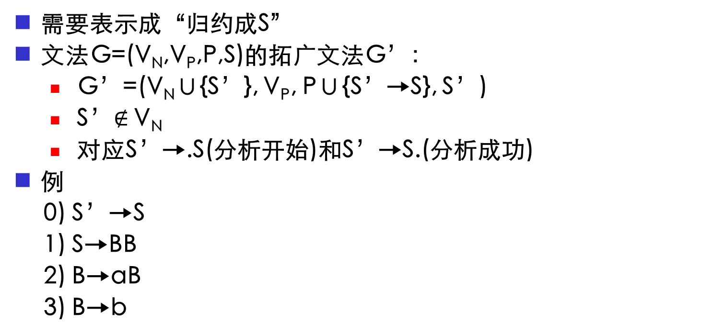
LR分析法的引入

Slide 48
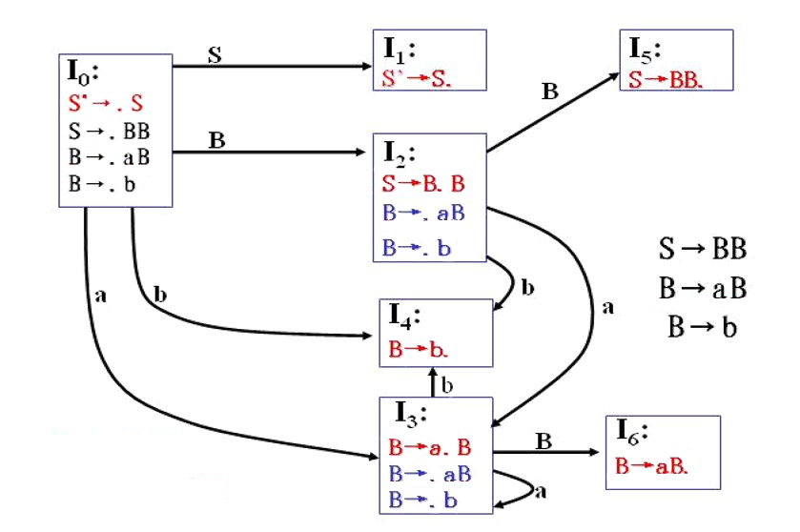
LR分析法的引入
核心项目
Kernel Item

Slide 49
一 活前缀、拓广文法、LR（0）项目
3．活前缀与句柄的关系(3种)
①活前缀含有句柄的全部符号
对形如A→β的产生式，右部已全部出现在栈顶，说明已识别出
β的全部（用A→β• 表示）。分析动作应是归约。
②活前缀只含有部分句柄的符号。
对形如A→β₁β₂的产生式，其右部子串β₁已出现在栈顶，说明β₁已被识别出，期待着从余留输入串看到句柄的其余部分（用A→β1• β2 表示）。分析动作应是移进。
③活前缀不含句柄的任何符号。
对形如A→β的产生式，期望着从余留符号串看到可归约到A的符号串（用A→• β 表示）。分析动作应是移进。

Slide 50
一 活前缀、拓广文法、LR（0）项目
一个LR分析器的工作过程，实质上是一个逐步产生（或识别）所给文法的规范句型的活前缀的过程。
活前缀的识别是通过构造关于LR（0）项目的DFA来实现，该DFA最终用于构造相应的LR分析表。

Slide 51
一 活前缀、拓广文法、LR（0）项目
4．LR(0)项目
在文法G中每个产生式右部适当位置添加一个圆点，用来刻画产生式右部符号串已有多大一部分被识别(被看到）。
对某个文法G来说，如果A→α₁α₂为G的一条规则，那么，对规则的右部加上一个圆点，就成为一个项目。
其形式为：A→α₁·α₂
圆点是表示项目的一种标记，也就是说，如果一条规则的右部标有圆点，那么它就是项目。一般情况下，因为圆点的位置不同。一条规则可以有几个项目。

Slide 52
一 活前缀、拓广文法、LR（0）项目
例：已知文法G[A]：A→(A)|a，求LR（0）项目。
解： 增广文法： (拓广文法)
（0） A′→A
（1） A→(A)
（2） A→a
LR（0）项目：
① A′→• A ② A′→A• ③ A→•(A) ④ A→(•A)
⑤ A→(A•) ⑥ A→(A)• ⑦ A→•a ⑧ A→a•

Slide 53
一 活前缀、拓广文法、LR（0）项目
5．LR(0)项目类型
① 移进项目 (不完全项目)
A→α•bβ b∈ V_{T}
② 归约项目 (完全项目)
A→α• α∈( V_{N}∪V_{T})*
③ 待归约项目
A→α•Bβ B∈ V_{N}
该项目意味着，首先要将B的产生式右部(读入)归约为B，才能将A的右部继续分析下去。
④ 接受项目 (开始符号的归约项目)
S′→S•

Slide 54
LR分析程序的实质：分析栈＋DFA
输入串
a₁
……
a_{i}
……
a_{n}
#
S_{m}
X_{m}
LR分析程序
输出
┆
┆
S₁
X₁
S₀
#
action
goto
状态
符号
分析表
栈

Slide 55
LR分析程序的实质：分析栈＋DFA
输入串
a₁
……
a_{i}
……
a_{n}
#
LR分析程序
输出
1
S
0
#
action
goto
状态
符号
分析表
栈

Slide 56
二 识别活前缀的有穷自动机
在LR实际分析过程中，并不直接分析符号栈中的符号是否形成句柄。
我们可以把文法中的符号都看成是有穷自动机的输入符号，每当一个符号进栈时表示已经识别了该符号，并进行状态转换；当识别出可归前缀时，相当于在栈中形成句柄，则认为到达了识别句柄的状态。
根据活前缀与LR(0)项目的对应关系，把LR(0)项目作为有穷自动机的状态，就能得到识别活前缀的有穷自动机。

Slide 57
二 识别活前缀的有穷自动机
为了构造LR(0)分析表，首先从原理上给出其构造的方法。
1．其本思想
首先构造LR（0）项目的NFA，由NFA构造DFA，由DFA转化为LR（0）分析表。其中LR（0）项目作为NFA的状态，用来保持有关移进-归约过程的信息。

Slide 58
二 识别活前缀的有穷自动机
2．LR（0）项目的NFA转换规则
① x∈V_{T}时，转换规则
A→α•xβ
x
A→αx•β
代表移进动作
② x∈V_{N}时，转换规则
x→.ϕ
ε
A→α•xβ
ε
x→.γ
x
A→αx•β
该规则表明，只有从剩余符号串中看到了可从x推出的全部符号，状态A→α.xβ才可经x弧进入状态A→αx.β。

Slide 59
二 识别活前缀的有穷自动机
2．LR（0）项目的NFA转换规则
③ NFA的开始状态和接受态
S′→.S
S′ →S.
开始状态
接受状态
④任何形如A→ α •项目称为句柄识别态。
NFA的任何状态又称为活前缀识别态。

Slide 60
[例] G[S]: S→S(S) | ε
DFA M’ | S | ( | )
0 [138] | [2,4]
1 [24] |  | [538]
2 [538] | [4,6]
3 [46] |  | [538] | [7]
4 [7]
其拓广文法为：0. S’→S 1. S→S(S) 2. S→ε
LR(0)项目有： ① S’→.S ② S’→S. ③ S→.S(S) ④ S→S.(S) ⑤ S→S(.S) ⑥ S→S(S.) ⑦ S→(S(S). ⑧ S→.
用这些项目作为状态，构造NFA如下：
2
S
ε
确定化
S
(
S
ε
S
138
24
358
46
1
3
4
(
ε
ε
(
)
ε
)
8
5
6
7
7
ε
S
DFA的每一个状态包含了若干项目，即项目集。

Slide 61
直接构造识别活前缀的DFA（详见7.2.3）
把拓广文法的第一个项目{S’→.S}作为初始状态集的核，通过求核的闭包和转换函数，求出LR(0)项目集规范族，可直接构造识别活前缀的DFA。
I₀ = closure (S’→.S) = {S’→.S, S→.S(S), S→.}
I₁ = GOTO(I₀, S) = {S’→S., S→S.(S)}
I₂ = GOTO(I₁, () = {S→S(.S), S→.S(S), S→.}
I₃ = GOTO(I₂, S) = {S→S（S.）， S→S .(S)}
I₄= GOTO(I₃, ）) = {S→S（S）.}
DFA:
I₀:
S’→.S
S→.S(S)
S→.
S
I₁:
S’→S.
S→S .(S)
(
I₂:
S→S(. S)
S→.S(S)
S→.
)
I₄:
S→S(S).
S
I₃:
S→S（S.）
S→S .(S)
(

Slide 62
二 识别活前缀的有穷自动机
例： 构造A→(A)|a 的LR(0)项目的NFA和DFA
A→ (A).
状态 | 项目集 | a | ( | ) | A
0 | A′→.A A→.a A→.(A) | A→a. | A→(.A) A→.a A→.(A) |  | A′→A.
1 | A′→A.
2 | A→a.
3 | A→(.A) A→.a A→.(A) | A→a. | A→(.A) A→.a A→.(A) |  | A→(A.)
4 | A→(A.) |  |  | A→(A).
5 | A→(A).
)
A→ (A.)
A′→A.
A
A
ε
(
A′→.A
A→.(A)
A→ (.A)
ε
ε
A→.a
ε
a
A′→.A
A′→A.
A→.a
A→a.
A→.(A）
A→(.A）
A→(A.)
A→(A).
A→a .

Slide 63
二 识别活前缀的有穷自动机
例： 构造A→(A)|a 的LR(0)项目的NFA和DFA
状态 | 项目集 | a | ( | ) | A
0 | A′→.A A→.a A→.(A) | A→a. | A→(.A) A→.a A→.(A) |  | A′→A.
1 | A′→A.
2 | A→a.
3 | A→(.A) A→.a A→.(A) | A→a. | A→(.A) A→.a A→.(A) |  | A→(A.)
4 | A→(A.) |  |  | A→(A).
5 | A→(A).
A
A′→A.
A′→.A
A→.a
A→.(A)
a
A→a.
(
a
A→(.A)
A→.(A) A→.a
A
A→(A.)
)
(
A→(A).

Slide 64
A→ (A) | a
二 识别活前缀的有穷自动机
下面针对输入串（（a）），说明LR分析法是如何根据识别活前缀的DFA进行工作的。为了便于理解其工作过程，DFA 如图所示：
0：
1：
①从初态0出发，读入“（”进入状态3。在状态3读入“（”进入状态3′。在状态3′读入a进入状态2。活前缀分别是（、（（、（（a 。
②因状态2中的项目A→a.是一个归约项目，说明活前缀“（（a”中句柄已形成，此时应将句柄“a”按A→a归约为A，并按A→a的右部符号串a标记的路径退回到状态3′。由于已经看到从A推出的全部符号，从状态3′ 经A弧进入状态4。
③由于状态4是一个移进状态，表明活前缀“（（A”中句柄尚未形成，移进“）”进入状态5。
④状态5是句柄接受态，应将活前缀“（（A）”中的句柄“（A）”归约为A，并按A→（A）的右部符号串标记的路径回到状态3。由于已经看到了从A推出的全部符号，从状态3经A弧进入状态4。
⑤在状态4，经移进“）”，进入状态5。此时活前缀“（A）”中已形成句柄，按A→（A）归约为A，并按A→（A）的右部符号串标记的路径退回到0态。
⑥由于在0态已经看到从A推出的全部符号，经A弧进入状态1。
⑦在状态1中，句柄已形成，按Aˊ→A归约，说明句子（（a））已成功归约为Aˊ。
A
A′→A.
A′→.A
A→.a
A→.(A)
2：
a
A→a.
(
a
3：
A→(.A)
A→.(A) A→.a
a
(
A
3′：
4
A→(.A)
A→.(A) A→.a
A
A→(A.)
)
5
A→(A).

Slide 65
识别活前缀的有穷自动机构造——LR(0)项目集规范族
构造DFA (直接法)
从实用角度出发，本节给出了构造LR(0)分析表的另一种方法。即利用LR(0)项目集规范族直接得到DFA。
DFA的每一个状态是由若干LR(0)项目所组成的集合（称为LR(0)项目集）。
定义：识别一个文法活前缀的DFA的状态的全体，构成该文法的LR(0)项目集规范族。

Slide 66
为了求出LR(0)项目集规范族，定义如下两个函数：
(1) 项目集I的闭包函数Closure(I)
设I是增广文法的任一项目集，项目集I的闭包按如下规则求得：
① I中任何项目∈Closure（I）
② 若A→α.Bβ∈Closure（I），B∈V_{N}
则任意的 B→.γ∈Closure（I）
③ 重复步骤②，直到Closure（I）不再增长。
(2)状态转换函数GO（I，X）
GO（I，X）=Closure（J），X∈(V_{N}∪V_{T})，
其中GO（I，X）表示当前状态I，经过X的后继状态。
J为形如A→α.Xβ的项目的后继项目所组成的集合：
J={A→αX.β|A→α.Xβ∈I}
GO函数把这些项目集连接成一个DFA。

Slide 67
识别活前缀的有穷自动机构造——LR(0)项目集规范族
构造DFA (直接法)
LR（0）项目集规范族的构造
借助上述两个函数，可构造出增广文法G′的项目集规范族：
把G′的第一个项目S′→.S作为初态I₀的核，通过求核的闭包得到I₀，再利用状态转换函数，求出LR(0)项目集规范族。

Slide 68
例：已知文法G[A]：A→(A) | a ，构造LR(0)项目集规范族。
解：增广文法：(0)A′→A (1)A→(A) (2)A→a
LR（0）项目：
① A′→• A ② A′→A • ③ A→• (A) ④ A→ (• A)
⑤ A→ (A •) ⑥ A→ (A) • ⑦ A→ • a ⑧ A→ a •
下面利用项目集的闭包函数和状态转换函数求LR(0)项目集规范族:
I₀=Closure({A′→.A})={A′→.A,A→.(A),A→.a}
I₁=GO(I₀,A)=Closure({A′→A.})={A′→A.}
I₂=GO(I₀,( ）={A→(.A),A→.(A),A→.a}
I₃=GO(I₀,a)=Closure({A→a.})={A→a.}
I₄=GO(I₂,A)=Closure({A→(A.)})={A→(A.)}
I₅=GO(I₄,))=Closure({A→(A).})={A→(A).}

Slide 69
四 构造LR（0）分析表的算法
假设已经构造出LR(0)项目集规范族：C={ I₀，I₁，…，In} ,
分析表的动作表ACTION和状态转换表GOTO的构造方法为：
① 若A→α•bβ∈ I_{i} ，b∈V_{T} 且GO(I_{i},b)= I_{k}
则令 ACTION(i, b)=S_{k} （移进b(入符号栈)，k入状态栈顶）
② 若A→α•∈I_{i}
则对任何b∈V_{T} ∪ {#} , 令ACTION(i, b)=r_{j}
(r_{j}表示用第j条规则A→α归约）
③ 若S′→S•∈I_{i}
则令ACTION(i, #)=acc
④ 若GO(I_{i},A)= I_{j} ， A∈V_{N}
则令GOTO(i, A)=j (A在文法符号栈顶, j入状态栈顶)
凡不能用上述①～④填入的项，均应填上报错标志。

Slide 70
四 构造LR（0）分析表的算法
[例] 文法： A→(A) | a，根据项目集规范族构造分析表。
解：
拓广文法：(0) A′→A (1) A→(A) (2)A→a
该文法的项目集规范族为：
I₀={A′ →.A, A→.(A)，A→.a }
I₁={A′ →A.}
I₂={ A→(.A)，A→.(A)，A→.a }
I₃={ A→a.}
I₄={ A→(A.)}
I₅={ A→(A).}
LR(0)分析表
状态 | ACTION |  |  |  | GOTO
 | ( | ) | a | # | A
0 | S₂ |  | S₃ |  | 1
1 |  |  |  | ACC
2 | S₂ |  | S₃ |  | 4
3 | R₂ | R₂ | R₂ | R₂
4 |  | S₅
5 | R₁ | R₁ | R₁ | R₁

Slide 71
五 LR（0）文法
1． 存在冲突的项目集
项目分成4类：移进项目、归约项目、待约项目和接受项目。 一个项目集中可能包含不同类型的项目，但必须满足两个条件：
1)不能有移进项目和归约项目并存，
2)不能有多个归约项目并存。
如果某一项目集出现移进项目和归约项目并存，我们说该项目集存在“移进-归约冲突”；
如果某一项目集出现多个归约项目并存，我们说该项目集存在“归约-归约冲突”。

Slide 72
冲突：若一个项目集中同时存在两个有效项目，其动作是不同的，就会产生冲突。
冲突类型：
1）移进-归约冲突
2）归约-归约冲突
冲突解决：
通过向前看k个符号来解决，能解决的称为LR(k)文法
无论向前看多少符号都无法解决冲突——非LR(k)文法
A→α. bβ
移进b
I_{k} ：
面临输入符号b时
冲突
B→γ.
γ归约为B
A→β.
I_{k}：
β归约为A
γ归约为B
冲突
B→γ.

Slide 73
五 LR（0）文法
移进-归约冲突：
例如某项目集为 {A→α•bβ，B→γ•}，因A→α•bβ是移进项目，而B→γ• 是归约项目，则当面临输入符号b时，无法确定应把b移进栈，还是把 γ 归约为B，从而发生移进-归约冲突。
归约-归约冲突
如果某一项目集中存在多个归约项目并存，则该项目集存在归约-归约冲突。例如某项目集为{A→α•，B→β•}，则在该状态下，不知应归约为A还是B。
2. LR(0) 文法定义
若一个文法的LR(0)项目集规范族不存在含“移进-归约冲突”或“归约-归约冲突”的项目集，则该文法称为LR(0)文法，所构造的分析表为LR(0)分析表。显然LR(0)分析表不存在多重定义。

Slide 74
五 LR（0）文法
例：S→(S)S|ε ，判断该文法是否为LR(0)文法。为什么？
解：
LR（0）项目集规范族
I₀ ：{S′ →.S，S→.(S)S，S→.}
I₁ ：{S′ →S.}
I₂： {S→ (.S)S，S→.(S)S，S→.}
I₃： {S→ (S.)S}
I₄： {S→ (S).S，S→.(S)S，S→.}
I₅： {S→ (S)S.}
因为I₀、I₂、I₄都包含了移进-归约冲突，所以该文法不是LR(0)文法。
增广文法：
(0)S′→S
(1)S→(S)S
(2)S→ε
状态 | ACTION |  |  | GOTO
 | ( | ) | # | S
0 | R_{2、}S₂ | R₂ | R₂ | 1
1 |  |  | ACC
2 | R_{2、}S₂ | R₂ | R₂ | 3
3 |  | S₄
4 | R_{2、}S₂ | R₂ | R₂ | 5
5 | R₁ | R₁ | R₁

Slide 75
五 LR（0）文法
只有LR(0)文法才能构造有效的LR(0)分析表，否则，构造的分析表会出现多重定义。
LR(0)文法是一种非常简单的文法，在这种文法的识别活前缀的自动机中，每一个状态对应的项目集都不含冲突项目。然而，很多文法都不是LR(0)文法，如表达式文法就不是LR(0)文法。
实际上，LR(0)文法并不能充分表达当前程序设计语言中的各种结构。对这些语言为了确定分析动作，至少要向前查看一个符号。这就是我们接下来要介绍的SLR(1)分析器。

Slide 76
7.3 SLR（1）分析法
1. SLR（1）分析法
LR(0)文法是一类非常简单的文法，其LR(0) 项目集规范族的任何项目集不能含有 “移进-归约冲突”或“归约-归约冲突”。
当不是LR(0)文法时，通过向前查看一个输入符号来协助解决冲突的分析方法，称为SLR(1) 分析法。
2.SLR(1) 分析法对冲突的解决
由于句柄是和具体的规范句型相联系，每个句柄后面所跟随的符号是固定的。当对某句柄归约时，可根据相应句柄后面的符号来判断这种归约是否正确。句柄后面的符号可由句柄对应的非终极符的Follow集求得。
E
E→E+T | T
T→T*F | F
F→i | (E)
E
+
T
（
E
）
E
-
T
规范句型：E+(E-T)

Slide 77
7.3 SLR（1）分析法
一般地，如果一个LR(0)规范族中含有如下形式的一个项目集：
I={ A→α•bβ ，B→γ• ，C→ϕ• }
解决移进-归约冲突及归约-归约冲突的办法：
(1) 对于归约项目B→γ• 和C→ϕ• ，分别求出B和C的Follow集。
对于移进项目A→α•bβ ，求出移进符号集{b}，
如果满足如下的条件，就可以解决冲突:
{b}∩ Follow（B）=∅, {b}∩ Follow（C）=∅，
且 Follow(B) ∩ Follow(C)= ∅。
(2) 当DFA的状态I面临任何输入符号a时：
①若a=b，则移进。
②若a∈ Follow（B）,用B→γ 归约。
③若a∈ Follow（C）,用C→ϕ 归约。
④此外出错。

Slide 78
3．SLR(1) 分析表
SLR(1) 分析表是通过向前看一个符号构造出来的，方法详见下页。构造方法与LR（0）分析表类似，只需修改② ：
若A→α•∈I_{i}, 则对任何 b∈FOLLOW(A), 令ACTION(i, b)=rj
( rj表示用第j条规则A→α归约）
对于归约项目，仅对属于Follow集中的符号填r_{j} 。这比LR(0)分析表优越， 有利于及时发现错误，避免非法归约。
4．SLR(1) 文法
如果一文法能构造出只含唯一表项的SLR(1)分析表，或者当“移进-归约冲突”和“归约-归约冲突”可以通过考察有关非终结符的FOLLOW集而得到解决，即通过向前查看一个输入符号来协助解决冲突时，该文法就是SLR(1)文法。
一个LR(0)文法显然存在非二义性的SLR(1)分析表，所以LR(0)文法一定是SLR(1)文法。

Slide 79
假设已经构造出LR(0)项目集规范族：C={ I₀，I₁，…，In} , 分析表的动作表ACTION和状态转换表GOTO的构造方法为：
① 若A→α•bβ∈ I_{i} ，b∈V_{T} 且GO(I_{i},b)= I_{k}
则令 ACTION(i, b)=S_{k} （移进b(符号栈)，k入状态栈顶）
② 若A→α•∈I_{i}
则对任何 b∈FOLLOW(A), 令ACTION(i, b)=r_{j}
(r_{j}表示用第j条规则A→α归约）
③ 若S′→S•∈I_{i}
则令ACTION(i, #)=acc
④ 若GO(I_{i},A)= I_{j} ， A∈V_{N}
则令GOTO(i, A)=j (A在文法符号栈顶, j入状态栈顶)
凡不能用上述①～④填入的项，均应填上报错标志。

Slide 80
7.3 SLR（1）分析法
I₀ ：{S′ →.S，S→.(S)S，S→.}
I₁ ：{S′ →S.}
I₂： {S→ (.S)S，S→.(S)S，S→.}
I₃： {S→ (S.)S}
I₄： {S→ (S).S，S→.(S)S，S→.}
I₅： {S→ (S)S.}
因为I₀、I₂、I₄都包含了移进-归约冲突，所以该文法不是LR(0)文法。
例：S→(S)S|ε ，判断该文法是否为
SLR(1)文法。为什么？
解：
增广文法：
(0)S′→S
(1)S→(S)S
(2)S→ε
I₀的冲突解决：
Follow(S)={#,）}，移进符号集为｛（｝， 显然有｛（ ｝∩ Follow（S）=∅,
所以I₀遇见“（” 移进，遇见“#”或“）”时用S→ε归约。
I₂、I₄ 的解决方法与I₀ 相同。
该文法通过向前看一个符号，解决了LR(0)冲突，可构造具有无二义性的SLR(1)分析表，所以是SLR(1)文法。
状态 | ACTION |  |  |  | GOTO
 | ( | ) |  | # | S
0 | S₂ | R₂ |  | R₂ | 1
1 |  |  |  | ACC
2 | S₂ | R₂ |  | R₂ | 3
3 |  | S₄
4 | S₂ | R₂ |  | R₂ | 5
5 |  | R₁ |  | R₁

Slide 81
7.3 SLR（1）分析法
增广文法：
(0)S′→S
(1)S→(S)S
(2)S→ε
例：S→(S)S|ε ，判断该文法是否为
SLR(1)文法。为什么？
解：
输入串 ()()# 的分析过程
SLR(1)分析表
步骤 | 状态栈 | 符号栈 | 输入流 | 分析动作
0 | 0 | # | ()()# | S₂
1 | 02 | #( | )()# | r₂
2 | 023 | #(S | )()# | S₄
3 | 0234 | #(S) | ()# | S₂
4 | 02342 | #(S)( | )# | r₂
5 | 023423 | #(S)(S | )# | S₄
6 | 0234234 | #(S)(S) | # | r₂
7 | 02342345 | #(S)(S)S | # | r₁
8 | 02345 | #(S)S | # | r₁
9 | 01 | #S | # | acc
状态 | ACTION |  |  |  | GOTO
 | ( | ) |  | # | S
0 | S₂ | R₂ |  | R₂ | 1
1 |  |  |  | ACC
2 | S₂ | R₂ |  | R₂ | 3
3 |  | S₄
4 | S₂ | R₂ |  | R₂ | 5
5 |  | R₁ |  | R₁

Slide 82
7.3 SLR（1）分析法
LR(0)项目集规范族：
I₀：{S′→.S，S→.aSb，S→.aSc，S→.ab}
I₁：{S′→S.}
I₂：{S→a.Sb，S→a.Sc，S→a.b，
S→.aSb， S→.aSc，S→.ab
I₃：{S→aS.b，S→aS.c，}
I₄：{S→ab.}
I₅：{S→aSb.}
I₆：{S→aSc.}
例：文法S→aSb|aSc|ab是否为
SLR(1)文法？若是，给出SLR(1)
分析表，若不是，给出理由。
解：
增广文法：
(0)S′→S
(1)S→aSb
(2)S→aSc
(3)S→ab
状态 | ACTION |  |  |  | GOTO
 | a | b | c | # | S
0 | S₂ |  |  |  | 1
1 |  |  |  | ACC
2 | S₂ | S₄ |  |  | 3
3 |  | S₅ | S₆
4 |  | R₃ | R₃ | R₃
5 6 |  | R₁ R₂ | R₁ R₂ | R₁ R₂
因为LR(0)项目集规范族
无冲突的项目集，所以该
文法是LR(0)文法，也是
SLR(1)文法。

Slide 83
例2：(p131)下面文法是否为LR(0)文法？是否为SLR(1)文法？为什么？并给出相应的分析表。
G[E]： 1) E→aA 4) A→d
2) E→bB 5) B→cB
3) A→cA 6) B→d
解：
拓广文法： 0) S’→E
1) E→aA 4) A→d
2) E→bB 5) B→cB
3) A→cA 6) B→d

Slide 84
0) S’→E 1) E→aA 4) A→d 2) E→bB 5) B→cB 3) A→cA 6) B→d
c
A
5:A→c·A
A →·cA
A →·d
10:A→cA ·
d
6:A→d·
c
d
2:E →a·A
A →·cA
A →·d
a
A
4:E→aA·
0:S´→·E
E →·aA
E →·bB
1:S´→E ·
3:E →b·B
B →·cB
B →·d
B
b
7:E→bB·
d
c
d
8:B→c·B
B →·cB
B →·d
9:B→d·
B
11:B→cB·
c

Slide 85
LR（0）分析表
follow(A)={#}
状态（规范族） | a b c d # | E A B
I₀: S’→.E E→.aA E→.bB | S₂ S₃ | 1
I₁: S’→E. | acc
I₂: E→a.A A→.cA A→.d | S₅ S₆ | 4
I₃: E→b.B B→.cB B→.d | S₈ S₉ | 7
I₄: E→aA. | r₁ r₁ r₁ r₁ r₁
I₅: A→c.A A→.cA A→.d | S5 S6 | 10
I₆: A→d. | r₄ r₄ r₄ r₄ r₄

Slide 86
LR（0）分析表
状态（规范族） | a b c d # | E A B
I₇: E→bB. | r₂ r₂ r₂ r₂ r₂
I₈: B→c.B B→.cB B→.d | S₈ S₉ | 11
I₉: B→d. | r₆ r₆ r₆ r₆ r₆
I₁₀: A→cA. | r₃ r₃ r₃ r₃ r₃
I₁₁: B→cB. | r₅ r₅ r₅ r₅ r₅
由于LR（0）分析表没有冲突项目，所以是LR（0）文法，也是SLR（1）文法。

Slide 87
例3：G[S] S→rD
D→D, i | i
是否为SLR(1)文法，是否为LR(0)文法？
解：拓广文法为G’: (0) S’→S (2) D→D, i
(1) S→rD (3) D→i
识别活前缀的DFA：（直接构造）
I₁:
S‘→S.
I₃: S→rD.
D→D.,i
,
I₅:
D→D,.i
i
I₆:
D→D,i.
S
D
I₀: S’→.S
S→.rD
r
I₂: S→r.D
D→.D,i
D→.i
i
I₄:
D→i.

Slide 88
分析：在I₃中含项目
S→rD. 归约
D→D.,i 移进项目
显然不是LR(0)文法。
但由于：follow(S)={#} Follow(D)={，, #}
构造SLR(1)分析表如下：
(0) S’→S (2) D→D,i
(1) S→rD (3) D→i
状态 | f |  |  |  | goto
 | r | , | i | # | S | D
0 | S₂ |  |  |  | 1
1 |  |  |  | acc
2 |  |  | S₄ |  |  | 3
3 |  | S₅ |  | r₁
4 |  | r₃ |  | r₃
5 |  |  | S₆
6 |  | r₂ |  | r₂
SLR(1)表中无多重定义，
所以是SLR(1)文法。
注意:
教材P138 表7.7有误

Slide 89
例4(p140)：G[E]
拓广文法如下：(0) S’→E (3) T→T*F
(1) E→E+T (4) T→F
(2) E→T (5) F→(E) (6) F→i
证明其是SLR(1)文法，并构造出分析表。文法是LR(0)文法吗？
解：I₀ : S’→.E
E→.E+T
E→.T
T→.T*F
T→.F
F→.(E)
F→.i
I₁ : GOTO(I₀,E)
{ S’→E.
E→E.+T}
I₄ : F→(.E) →I₈
GOTO(I₀,() E→.E+T
E→.T →I₂
T→.T*E
T→.F →I₃
F→. (E) →I₄
F→.i →I₅
I₂ : {E→T.
GOTO(I₀,T) T→T.*F}
I₃ : {T→F.}
GOTO(I₀,F)

Slide 90
I₅ : GOTO(I₀,i) F→i.
I₈ : GOTO(I₄,E)
{ F→(E.)
E→E.+T }
I₆ : GOTO(I₁,+) { E→E+.T
T→.T*F
T→.F
F→.(E)
F→.i }
I₉ : GOTO(I₆,T) { E→E+T.
T→T.*F }
I₁₁ : GOTO(I₈,)) { F→(E).}
I₇ : GOTO(I2,*) { T→T*.F
F→.(E)
F→.i }
I₁₀ : GOTO(I₇,F) { T→T*F. }

Slide 91
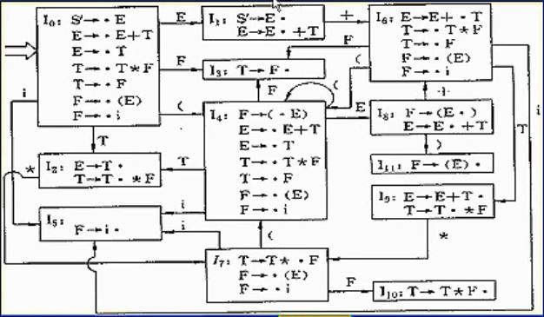

Slide 92
判断：考察全部项目集
（1）只有一个项目，不可能冲突
（2）没有归约项目，也不可能冲突
只有I₂,I₉中存在移进-归约冲突：
I₁中：S’→E.只有在遇到’#’号时，接受；
E→E.+T，遇到’+‘号移进，不冲突
I₂中：E→T. , T→T.*F 由于follow(E)={+, ), #}，所以面临+,),#时，用产生式E→T规约。当面临’*’号时，则移进。可解决冲突
I₉中：E→E+T, T→T.*F 与I2类似，遇到follow(E)={+,),#}归约，遇到*号移进
所以文法是SLR(1)文法，不是LR(0)文法

Slide 93
SLR(1)分析表
状态 | ACTION |  |  |  |  |  | GOTO
 | i | + | * | ( | ) | # | E | T | F
0 | S₅ |  |  | S₄ |  |  | 1 | 2 | 3
1 |  | S₆ |  |  |  | acc
2 |  | r₂ | S₇ |  | r₂ | r₂
3 |  | r₄ | r₄ |  | r₄ | r₄
4 | S₅ |  |  | S4 |  |  | 8 | 2 | 3
5 |  | r₆ | r₆ |  | r₆ | r₆
6 | S₅ |  |  | S₄ |  |  |  | 9 | 3
7 | S₅ |  |  | S₄ |  |  |  |  | 10
8 |  | S₆ |  |  | S₁₁
9 |  | r₁ | S₇ |  | r₁ | r₁
10 |  | r₃ | r₃ |  | r₃ | r₃
11 |  | r₅ | r₅ |  | r₅ | r₅

Slide 94
例5：(0) S’→S (1) S→aAd (2) S→bAc
(3) S→aec (4) S→bed (5) A→e
C:状态 | f |  |  |  |  |  | g
 | a | b | c | d | e | # | S | A
I₀: S’→.S S→.aAd S→.bAc S→aec S→.bed | S₂ | S₃ |  |  |  |  | 1
I₁: S’→S. |  |  |  |  |  | acc
I₂: S→a.Ad S→a.ec A→.e |  |  |  |  | S₅ |  |  | 4
I₃: S→b.Ac S→b.ed A→.e |  | S₇ |  |  |  |  |  | 6

Slide 95
C:状态 | f |  |  |  |  |  | g
 | a | b | c | d | e | # | S | A
I₄: S→aA.d |  |  | S₈
I₅: S→ae.c A→e. |  |  | S₈ r₅ | r₅
I₆: S→bA.c |  |  | S₁₀
I₇: S→be.d A→e. |  |  | r₅ | S₁₀ r₅
I₈: S→aAd. |  |  |  |  |  | r₁
I₉: S→aec. |  |  |  |  |  | r₃
I₁₀: S→bAc. |  |  |  |  |  | r₂
I₁₁: S→bed. |  |  |  |  |  | r₄
Follow(S)={#}, follow(A)={c,d}
在I₅中：S→ae.c遇c移进，A→e.在 {c,d}下，规约； I₇中也有冲突
所以，不是SLR(1)文法；继续使用LR(1)分析，判断是LR(1)文法

Slide 96
7.6 二义性文法在LR分析中的应用
例：表达式文法
E’→E
E→E+E
E→E*E
Follow(E’)={#}
Follow(E)={#,+,*}
I1：E’→E.
E→E.+E
E→E.*E
I7： E→E+E.
E→E.+E
E→E.*E
I8：E→E*E.
E→E.+E
E→E.*E
* ，+移进,
# 接受
i+i * i
E+E * i
i * i+i
E * E+i
*移进,+归约
*归约,+归约
SLR(1)不能解决冲突，
LR(k)也不能解决
对I₇, I₈：可人为给出优先性和结合性的规定，从而构造出有效的LR分析表，状态数更少

Slide 97
7.6 二义性文法在LR分析中的应用
例：if语句问题
S→if B then S else S | if B then S | a
下面的句子有两棵语法树 ：
if B1 then if B2 then S1 else S2
简写原来的文法：S‘→S
S→iSeS |iS |a
Follow(S)={e,#}
..iS e
解决： 遇else移进，以便配对前面的 then。遇 # 归约。
用 SLR(1)方法可以解决冲突。

Slide 98
7.4 LR（1）分析法 （了解，自学）
（0）S′→S
（1）S→aAd
（2）S→bAc
（3）S→aec
（4）S→bed
（5）A→e
该文法是否为
SLR(1)文法？
为什么？
I₀: {S′→.S, S→.aAd,S→.bAc,S→.aec, S→.bed }
I₁: {S′→S.}
I₂: { S→a.Ad,S→a.ec, A→.e }
I₃: { S→b.Ac,S→b.ed, A→.e }
∵在I₅及I₇中，出现冲突.
Follow(S)=,Follow(A)={c,d}
对于I₅ ：遇c移进，遇{c,d}归约。
向前看1个符号无法解决冲突， ∴不是SLR（1）文法。
I₄: { S→aA.d }
I₅: { S→ae.c, A→e.}
I₆: { S→bA.c}
I₇: { S→be.d, A→e.}
I₈: { S→aAd.}
I₉: { S→aec.}
S′⇒S⇒aAd⇒aed
活前缀ae遇d时，允许把e归约为A
得到规范句型aAd。
活前缀ae遇c时，不允许把e归约为A，因为得不到规范句型aAc。
I₁₀: { S→bAc.}
I₁₁: { S→bed.}

Slide 99
7.4 LR（1）分析法
解决办法：采用LR(1)分析法.
让每个状态含有更多的‘展望“信息，这些信息有助于克服冲突和排除那种用所进行的无效归约。
重新定义项目，使得每个项目都附带一个终极符，作为向前搜索符号，以便归约时查看。“#“或终极符将作为向前搜索符。
LR(1)项目定义：
一个LR(1)项目的形式为[A→α.β,u],其中第一部分是一个LR(0)项目,称为LR(1)项目的核；第二部分u是一个向前搜索符号。

Slide 100
7.4 LR（1）分析法
1 LR（1）项目集的构造算法
初始项目：[s′ →.s，#] ∈ I₀
(1) LR(1)项目集I的闭包函数
a) I中任何项目∈closure（I）
b)若有项目[A→α.Bβ,u] ∈closure(I)，B→γ 是文法中的一个产生式，那么对于FIRST(βu)中的每一个终极符b，则令[B→.γ,b]∈closure(I)
c)重复b)，直到closure(I)不再增大为止。
(2)转换函数的构造
GOTO（I,X）=closure(J)，其中I是任一项目集，X是文法符号。
J={ [A→αX•β，u]| [A→α•Xβ，u] ∈ I }

Slide 101
7.4 LR（1）分析法
（0）S′→S
（1）S→aAd
（2）S→bAc
（3）S→aec
（4）S→bed
（5）A→e
求LR(1)项目集规范族。
I₀: {[S′→.S，#], [S→.aAd,#]，[S→.bAc,#]，
S→.aec,#]，[S→.bed，#] }
I₁: {[S′→S.，#]}
I₂: { [S→a.Ad,#]，[S→a.ec,#]，[A→.e，d]}
I₃: { [S→b.Ac,#],[S→b.ed,#],[A→.e,c]}
I₄: { [S→aA.d.#] }
遇c移进，遇d归约。
I₅: { [S→ae.c,#],[A→e.,d]}
I₆: { [S→bA.c,#]}
遇d移进，遇c归约。
I₇: { [S→be.d,#],[ A→e.,c]}
I₈: { [S→aAd.,#]}
由于归约项目的搜索符
与移进项目的待移进符号
不相交，所以为LR（1）文法。
I₉: { [S→aec.,#]}
I₁₀: { [S→bAc..#]}
I₁₁: { [S→bed.,#]}

Slide 102
7.4 LR（1）分析法
LR（1）分析表构造
设LR（1）分析表的动作表为f，状态转移表为g。
（1）若项目[A→α.aβ,b]∈I_{k} , 且GOTO(I_{k} ,a)= I_{j} ,a∈ V_{T} ,则令f(k,a)=s_{j}
（2）若项目[A→α.,a]∈ I_{k} , 令f(k,a)=r_{j} (j为A→α的编号)
（3）若项目[S′ →S.，#]∈ I_{k} , 令f(k,#)=acc
（4）若GOTO(I_{k} ,A)= I_{j} , 令g(k,A)=j
（5）不能用（1）～（4）填的项为出错。
按上述算法构造的分析表，若不存在多重定义（无二义性），则称为
LR（1）分析表。
使用LR（1）分析表的分析器叫做一个规范的LR分析器。
具有LR（1）分析表的文法称为LR（1）文法。

Slide 103
练习
1 考虑以下的文法：
S → S；T | T
T → a
1)为这个文法构造L R ( 0 )的项目集规范族。
2)这个文法是不是L R ( 0 )文法？如果是,则构造L R ( 0 )分析表。
3)对输入串a；a进行分析。
2 证明下面文法是SLR(1)文法, 但不是LR(0)文法。并构造SLR(1)分析表
S → A
A → Ab|bBa
B → aAc|a|aAb

Slide 104
书后作业:
P165:
1,
3(1)(2)(3)问题,（4）不做
6(只判断是否LR(0),SLR(1)),
7,
10 (只判断是否LR(0),SLR(1)), (任选1-3题),
18 （可以只做一种LR分析表， 并分析串）

Slide 105
上下文无关文法
非歧义上下文无关文法
算符优先文法
LR(K)
LR(1)
LALR(1)
简单优先
SLR(1)
LL(1)
LR(0)

